Slide 1
Introduction to Programming C#

Slide 2

Agenda
Programming
Hardware
Software
Software Life cycle
C# History
C# programming Language

Slide 3
Programing
Programming is the process to create Program
Program is a set of ordered instruction that enable a computer to carry out a specific task to solve human problems
Notes:
ليه بنعمل برنامج ؟ عشان نحل مشكله سواء ف فلوس او وقت او اشخاص

Slide 4

Hardware
Any physical components is hardware
Computer hardware can only understand electrical signals (ON & OFF)

Slide 5

Software
Software is a collection of computer programs and related data that provide the instructions for telling a computer what to do and how to do
Notes:
غير ملموس واحنا الي بنعمل السوفت وير

Slide 6
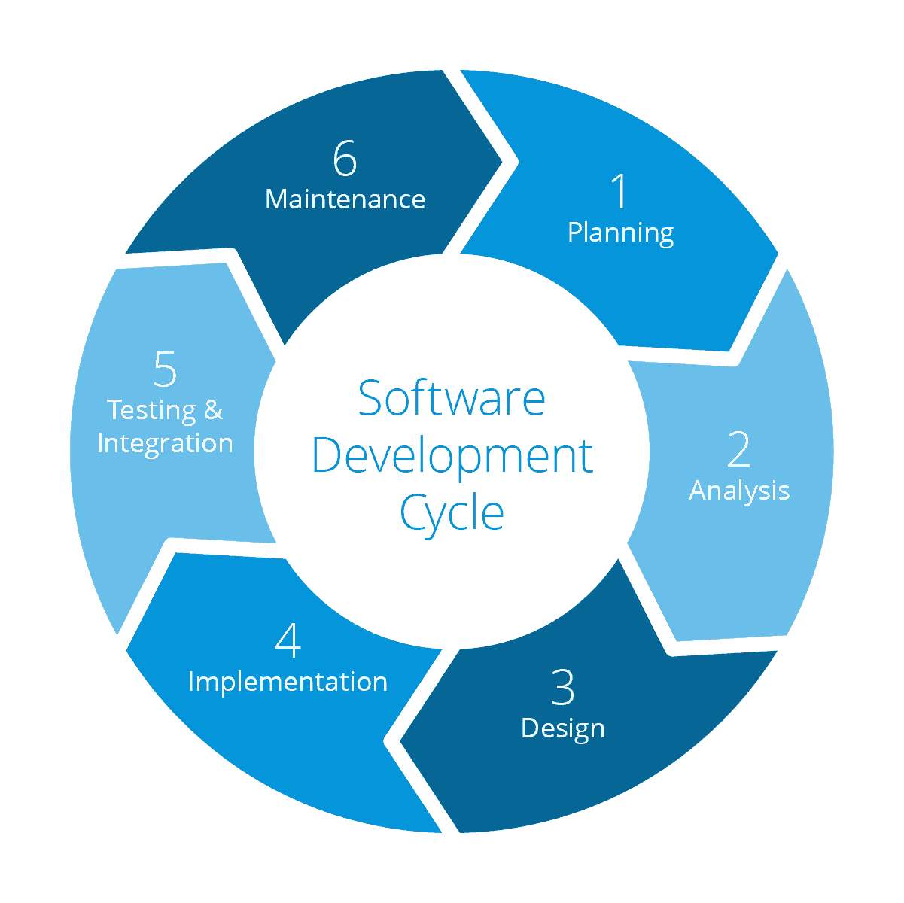
Software life cycle
Gathering Requirements
Analysis
Design
Development
Testing
Deployment
Maintenance
Notes:
1- اجمع الحاجات واكتبها وبس واعرف عاوز ايه واقترح عليه واعرض حاجات تتشال
2-احلل الي جمعته
3- اعمل ديزاين الشااشت واعرض عليه يشوف
Mokeups وبعدها الداتا بيز
4-

Slide 7
Testing
Functional Test
Performance Test
Stress Test
User Acceptance Test

Slide 8
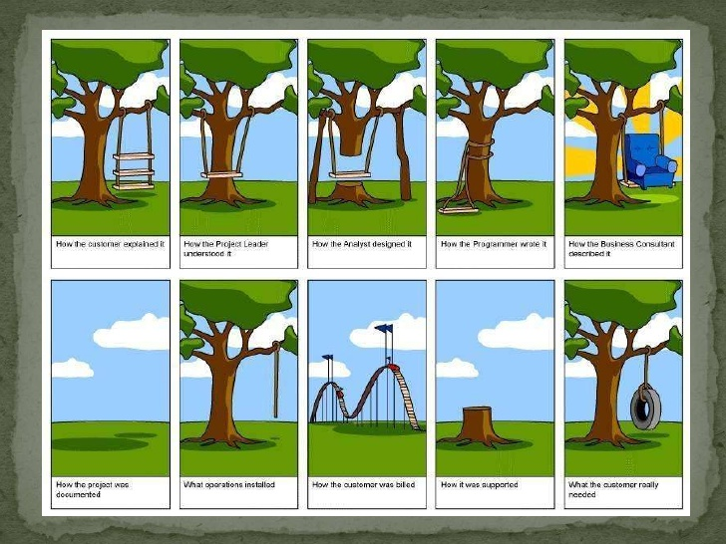
Software Life cycle

Slide 9
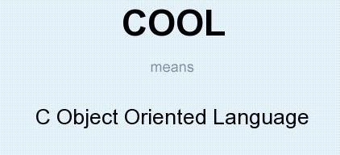
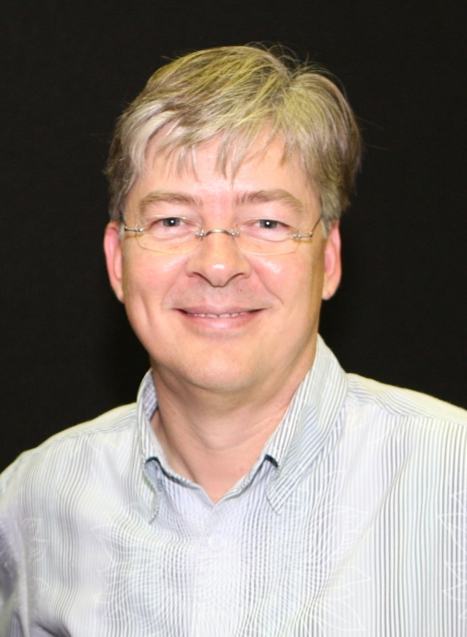
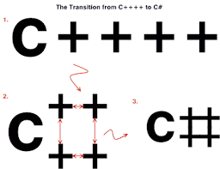
C# History
In January 1999
Anders Hejlsberg
Build cool
In 2000 : C#
Notes:
Structured first then become oop
Like car example and الخرسانه

Slide 10
C# Programming Language
C# Introduction
Control statements
Modularity
Arrays
Class & struct & enum
Strings
C# Engine
OOP

Slide 11
C# introduction
Compiler
Users
Errors
Input & Output
First C# Program
Storing Data
Operators

Slide 12
Compiler
A compiler is a program that translates program (source code) written in some high level language into object code
Notes:
مترجم زي اللغةالصيني والعربي
يترجم سي شارب للغة الجهاز الباينري 0 و 1
الابره بيكتب ازاي يا يتك يا لا
كروت ويدخلها للجهاز
Low level language
Compiler translate all vs interpreiter row by row

Slide 13
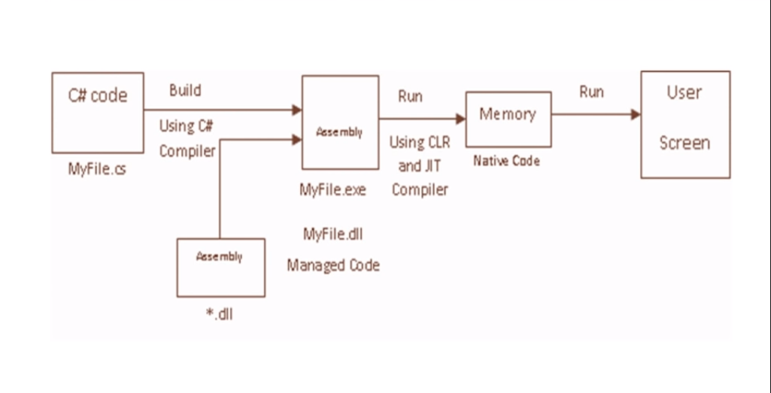
Notes:
اللغات القديمه 0 و 1 وكان exe
كل اوبريتنج سيستم بيختلف عن التاني في قراءةة الارقام او الحروف في البت زي مثلا 0101110111 دا مش هنفهمه هو ايه لو راح لمكان تاني
platfor,m dependent اللغات القديمه
الجديده غير معتمدههيطلعها لغة تانيه
Git compiler بتاع كل اوبريتنج سيستم
هو الي بيحول الاسمبلي فايل ل 0و 1
Dll as math library

Slide 14
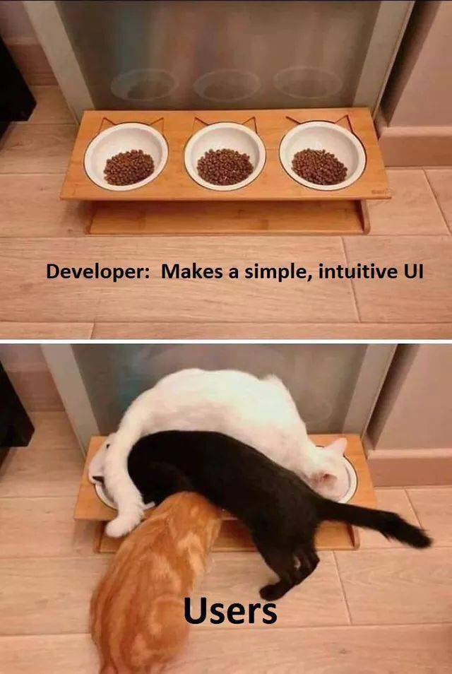
Users
Developer
tester
End User

Slide 15
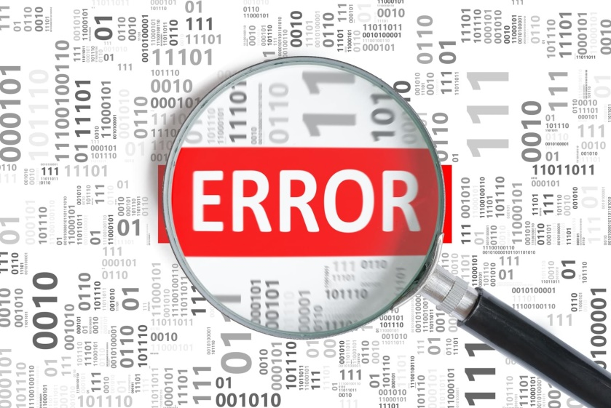
Errors
Syntax Error
Logical Error
Run Time Error
Warning

Slide 16
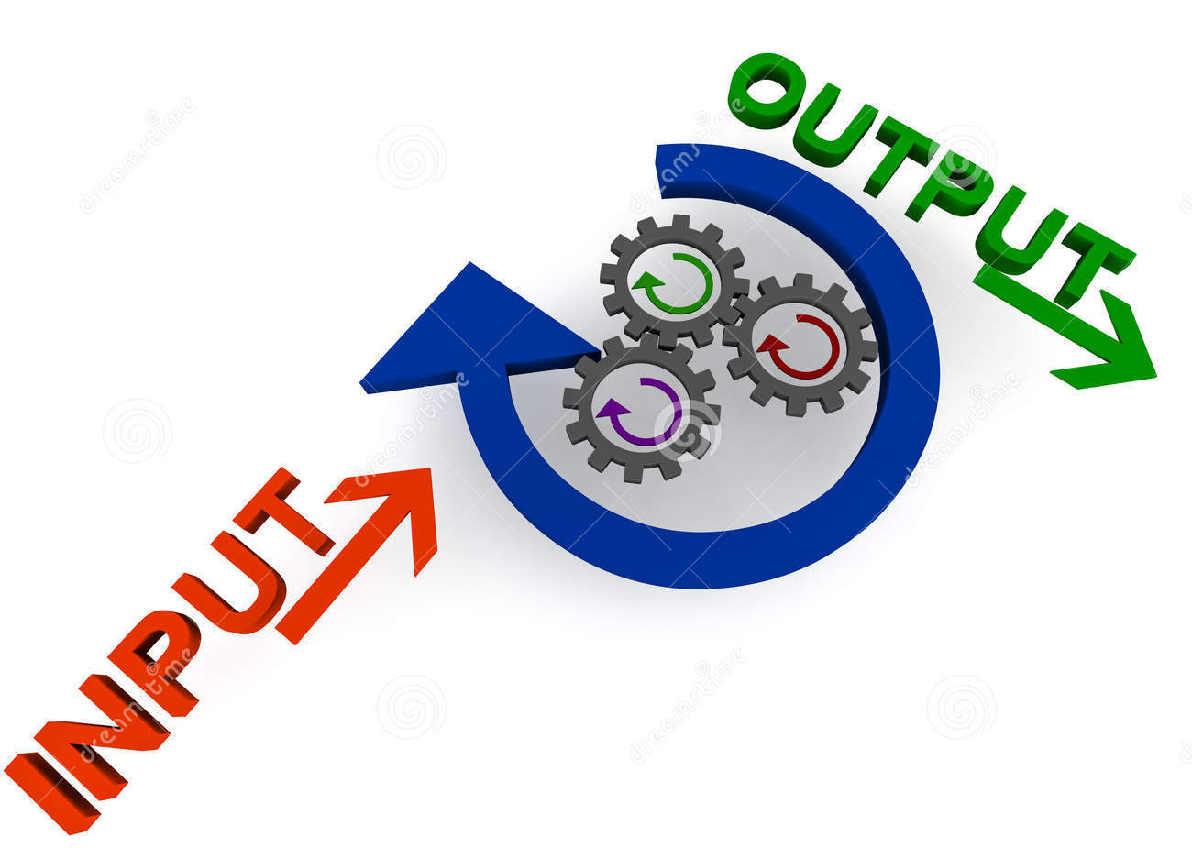
Input & Output
Communication between a computer and the outside world

Slide 17
Lets Try Our First Program

Slide 18
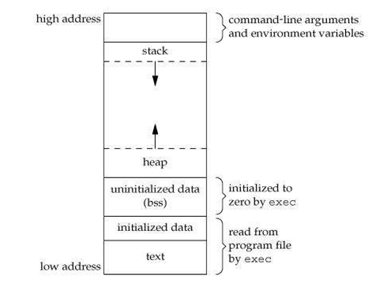
Memory
Notes:
احنا بنتعامل مع نوعين ميموري الهارد والرام
Ram Random access momory
Stack mean علبه الكتب
Heap save data don’t delete

Slide 19
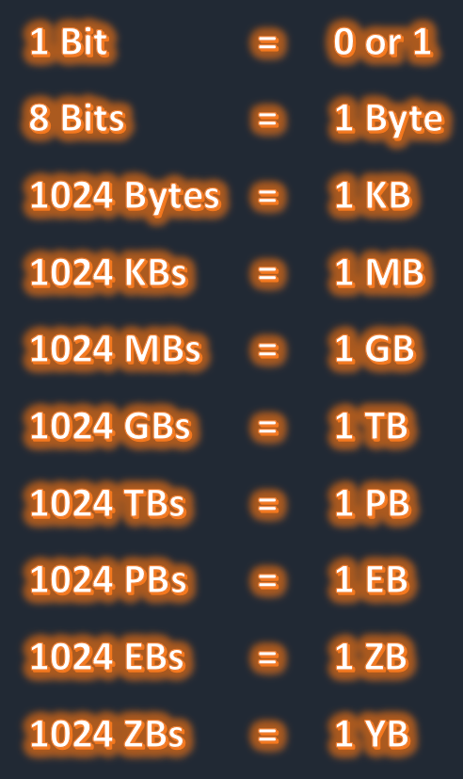
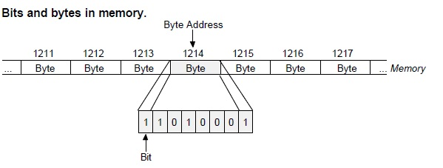
Data Types
Name , Value , Address , Type
Notes:
اعرف البدايه ونوعه عشان اعرف اجيبه من الميموري
Bit byte

Slide 20
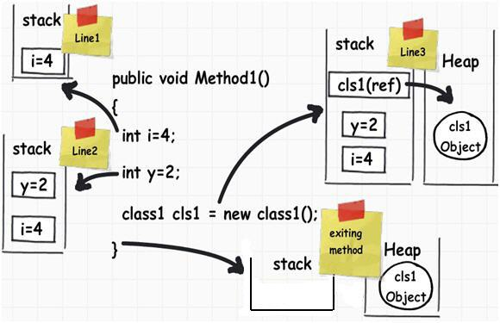
Reference Type & Value Type
Notes:
X= y
Ref = ref

Slide 21
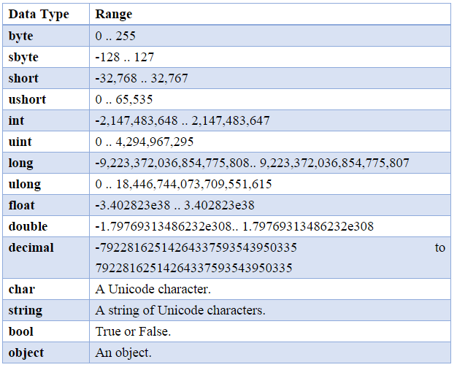
C# built in Data types
Notes:
يفرقوا ف ايه اني اخد شورت ولا انت .... مساحتهم ف الميموري

Slide 22
Operators
Arithmetic Operator
Assignment Operators
Relational Operators
Logical Operators
Bitwise Operators
Ternary Operators

Slide 23
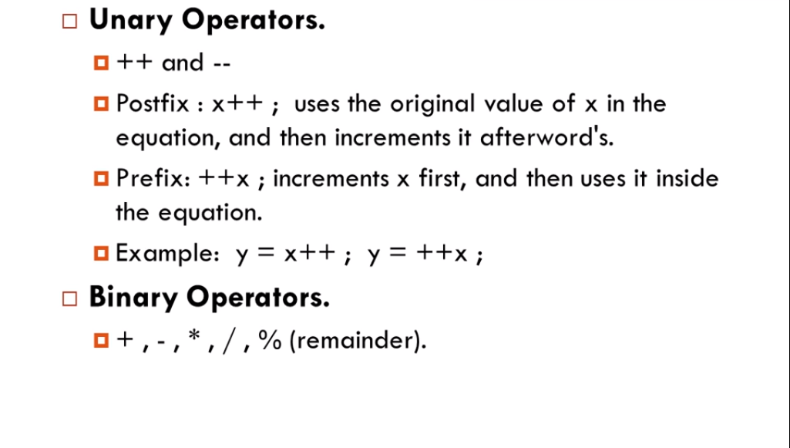
Arithmetic operators

Slide 24
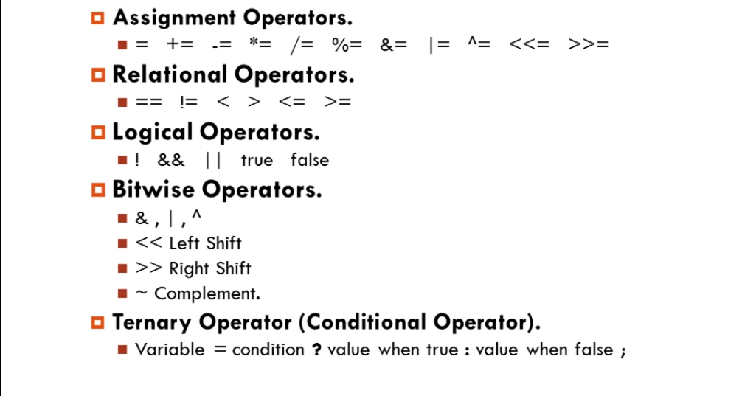
Notes:
نجرب شويه كود

Slide 25
Control Statements
Conditional statements
Switch Case
If Else
Loop Statements
For loop
While Loop
Do While Loop
Notes:
امتي استخدم كل واحده منهم

